Slide 1
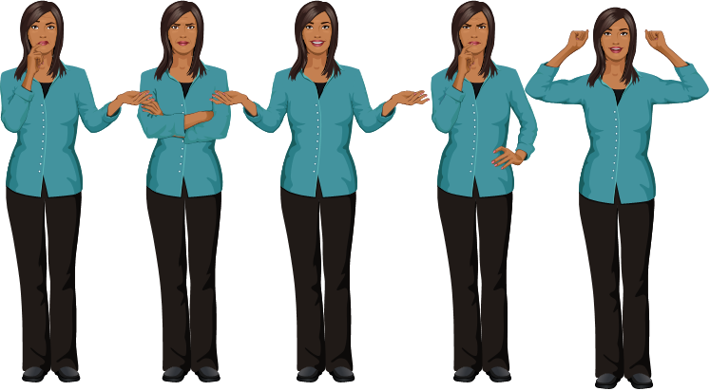


Kropsspråk och hur man gör ett bra intryck
eLearning Studios

Slide 2
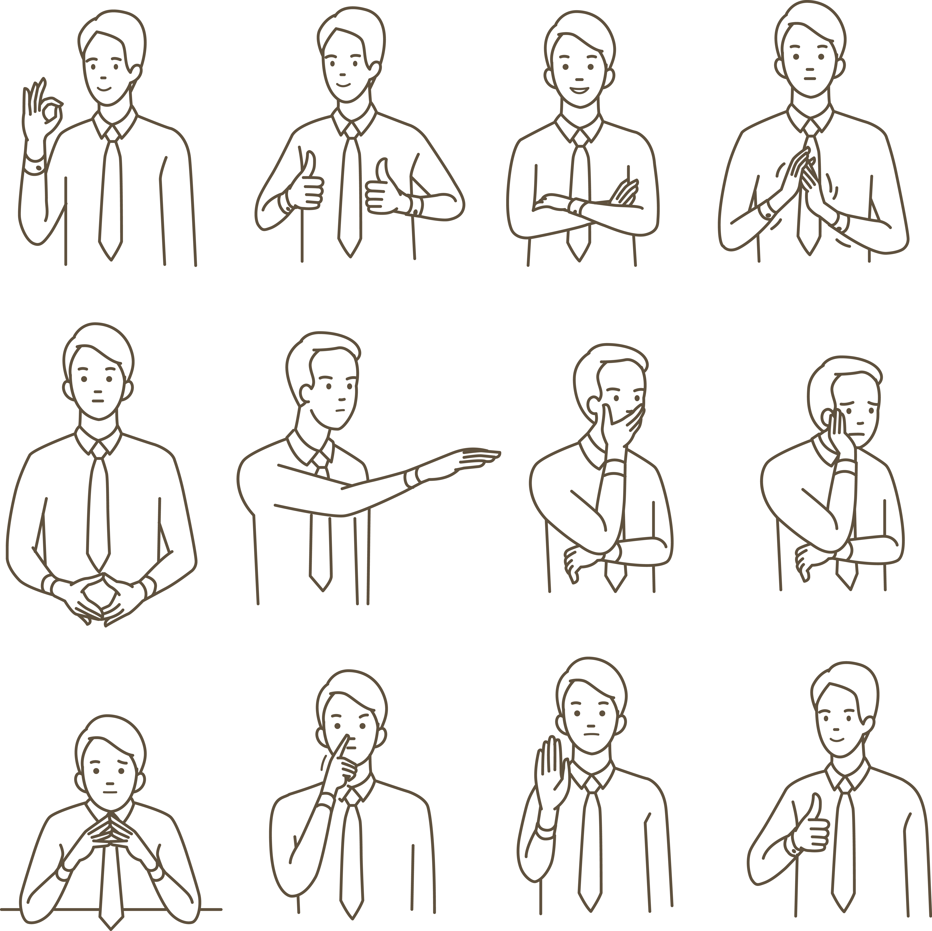
Mål
Att förstå vilken påverkan kroppsspråk har
Att förstå grundläggande kroppsspråk
Att kunna skapa band och spegla kroppsspråk
Att kunna framställa sig själv bättre med hjälp av kroppsspråk
Att använda kroppsspråk för att kommunicera

Slide 3
Kroppsspråkets betydelse
Så fort vi möter någon börjar vi skapa oss själva en bild av denne person.
Vi använder kroppsspråk för att kommunicera med omvärlden, men... Vi är ofta inte ens medvetna om detta.
Adapted from research by social psychologist Albert Mehrabian
Notes:
When meeting face to face there is a lot of information you are giving to one another that is important. Being able to read body language can help give you clues as to what to do to make a more positive impression and can help build rapport.

Slide 4
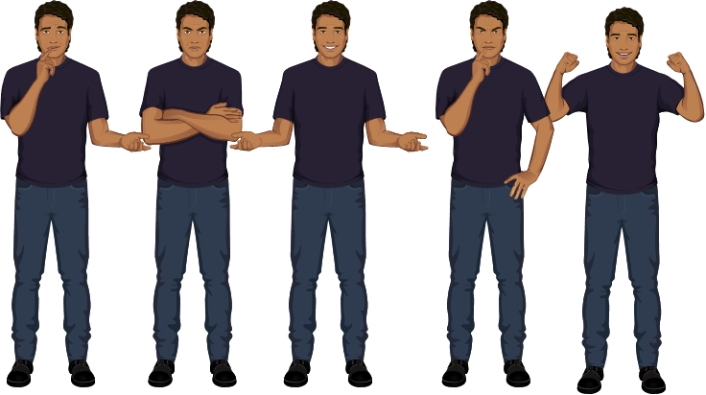
Kroppsspråk
Notes:
Now let’s start observing different body language elements used by people in different scenarios….

Slide 5
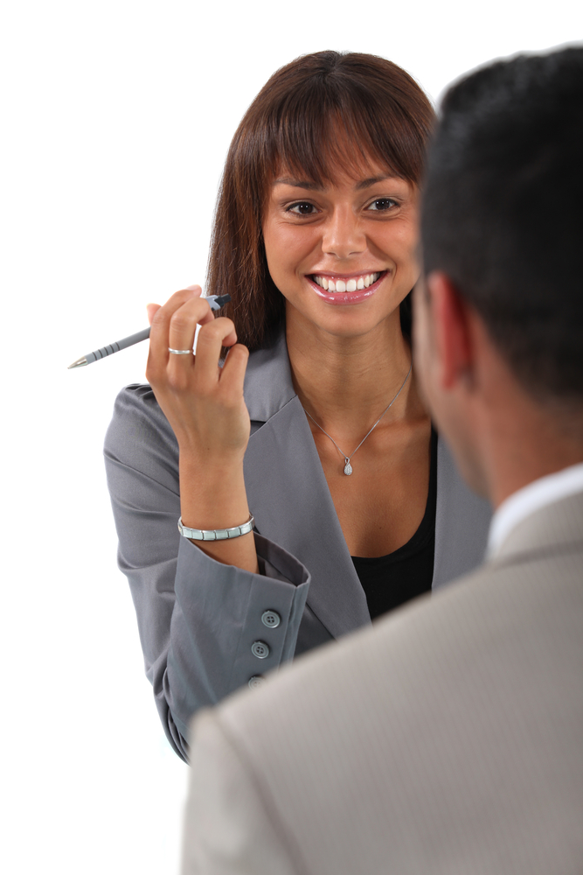
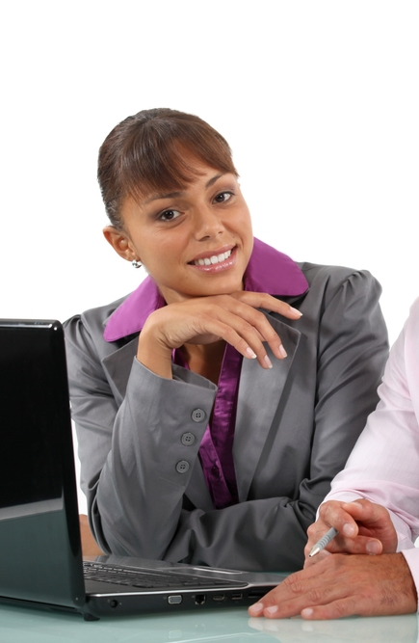
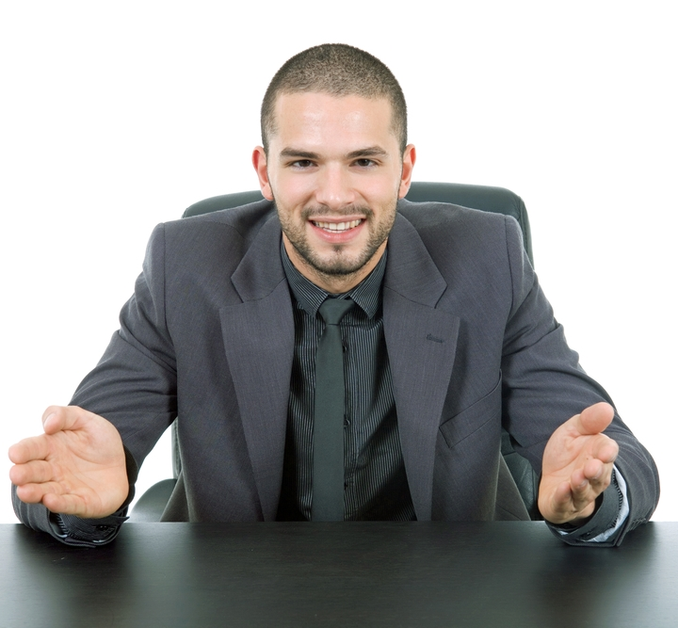
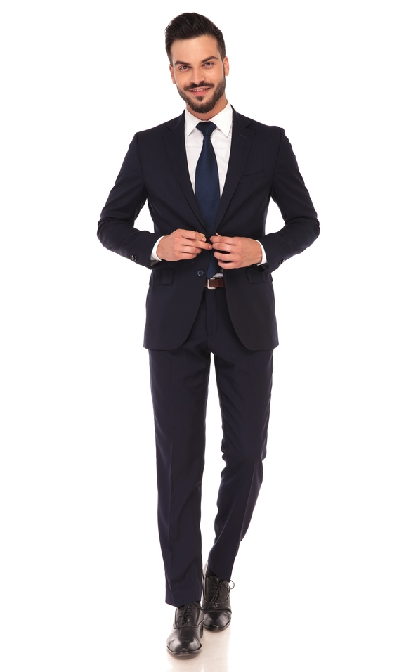
Hur syns det om någon är intresserad?
Tar ögonkontakt minst 60% av tiden
Helt öppna ögon
Ler ofta
Lutar sig framåt
Om deras hand rör vid nedre delen av ansiktet kan det innebära att de utvärderar någonting
Armarna är öppna
Huvudet är framskjutet
Nickande huvudrörelser
Om de knäpper upp jackan tyder det på tillit och samarbetsvillighet
Fötterna riktade mot dig
Notes:
If you are going for job interview or speaking to an audience its important to know if they are interested in what you are saying or doing.
Even if you feel you are performing well it doesn’t necessarily mean you are getting your message across or answering the questions in way that will get you’re the job.
If you have the ability to recognise that someone isn’t interested then you can quickly make some adjustments.
So let’s first have a look at some gestures that can demonstrate that someone is interested.

Slide 6
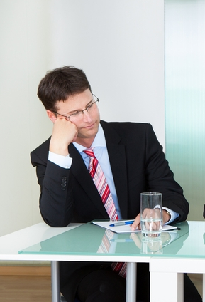
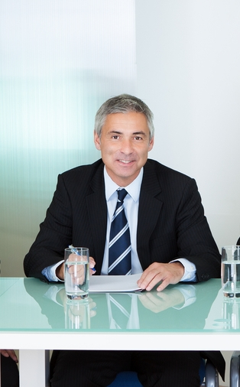
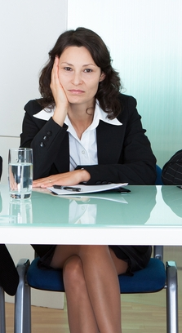
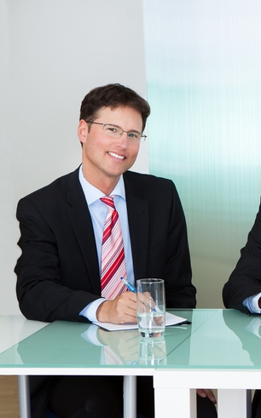
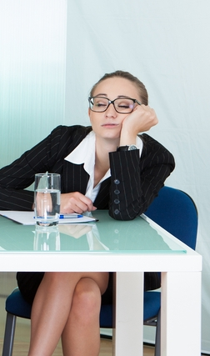


Så vem tror du är intresserad?
A
B
C
D
E
Notes:
Discussion to decide whose body language is displaying signs of boredom and interest and why.
What other signs are there of boredom?

Slide 7
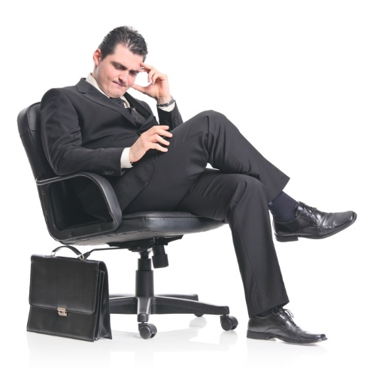
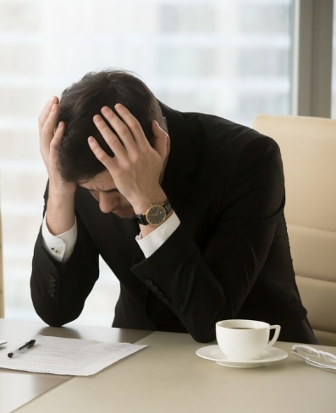

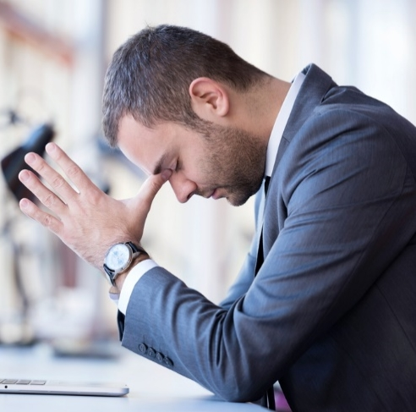
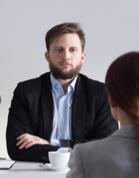
TECKEN PÅ OINTRESSE
Gnuggar händerna mot benen
Kliar eller gnuggar händerna mot bakhuvudet eller halsen
Rör på läpparna med stängd mun
Nickar med huvudet sakta
Lägger ofta armarna i kors

Slide 8
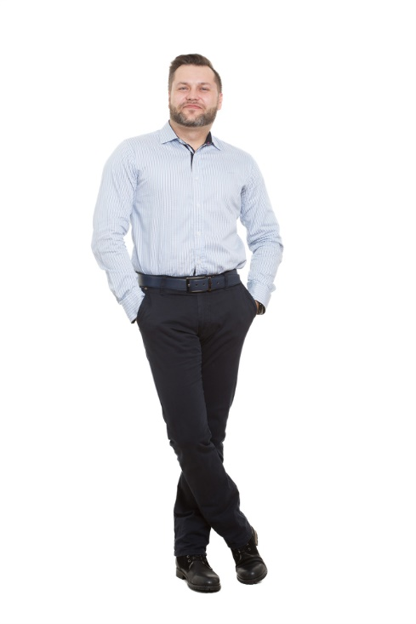
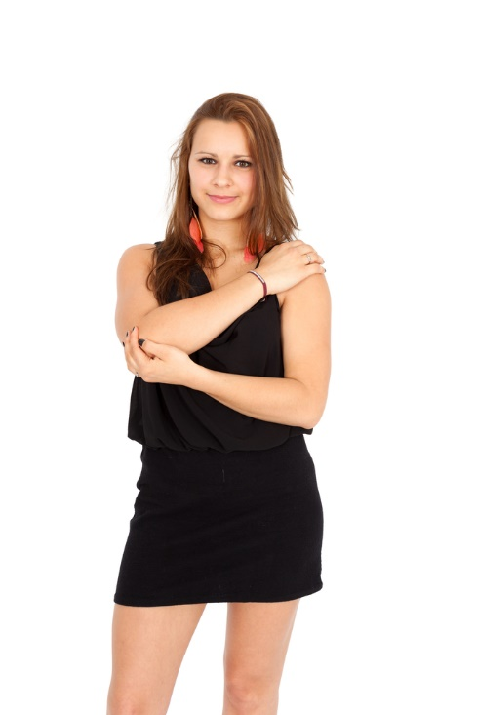
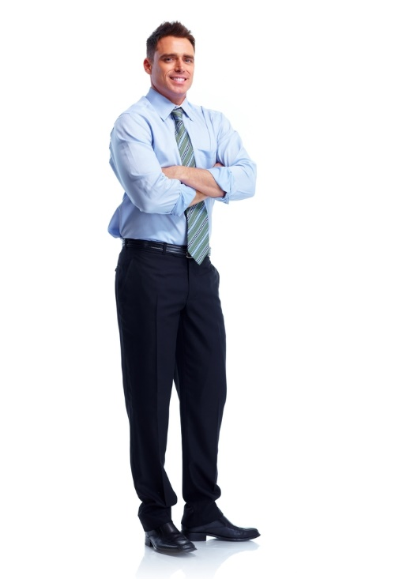
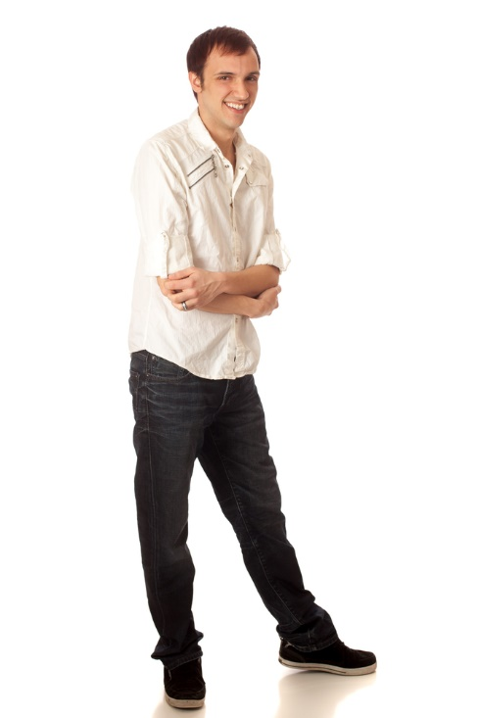
TECKEN PÅ FÖRSVARSSTÄLLNING
Händerna i fickorna
Försöker dölja sina armar
Korsade armar
Titta noga på fötterna - de pekar oftast mot närmaste flyktväg

Slide 9
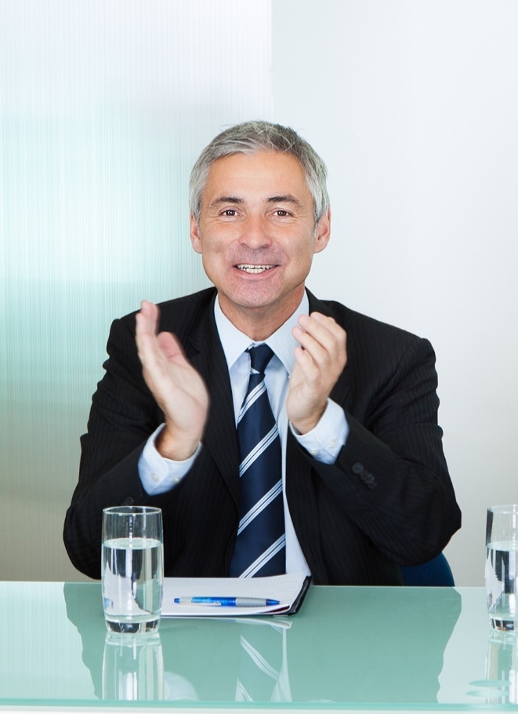
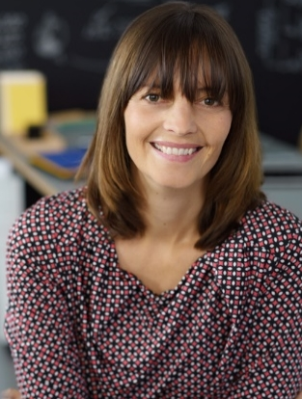
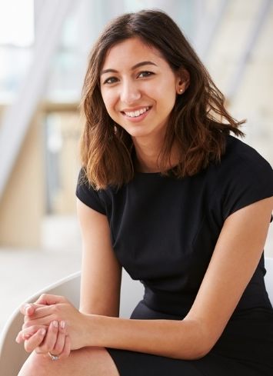
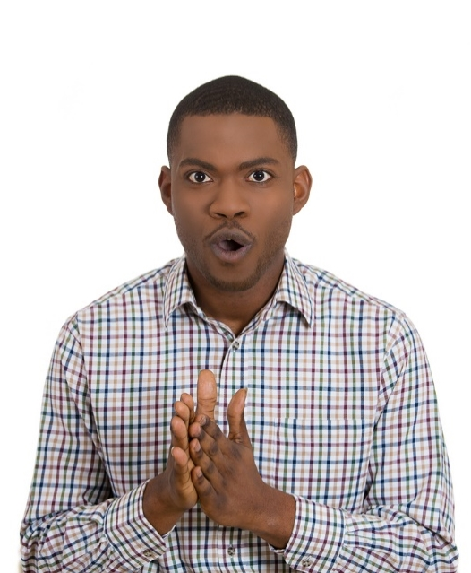
TECKEN PÅ INTRESSE
Klappar händerna
Huvudet framåtlutat
Knäppta händer/fingrar
Gnider handflatorna mor varandra

Slide 10
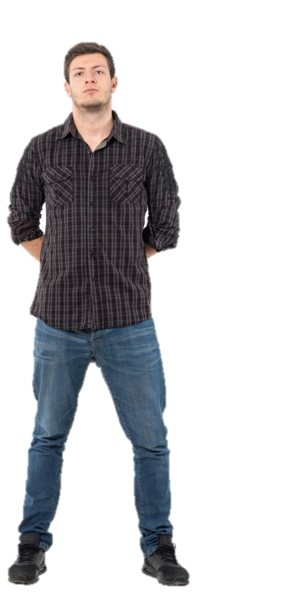
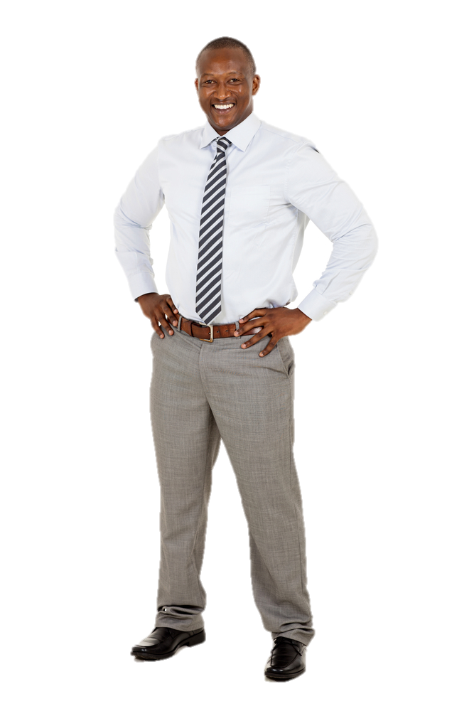
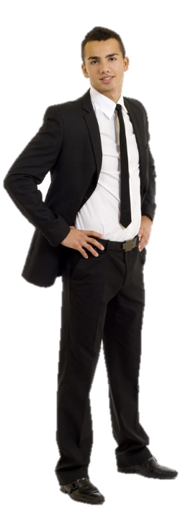
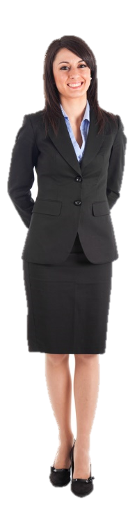
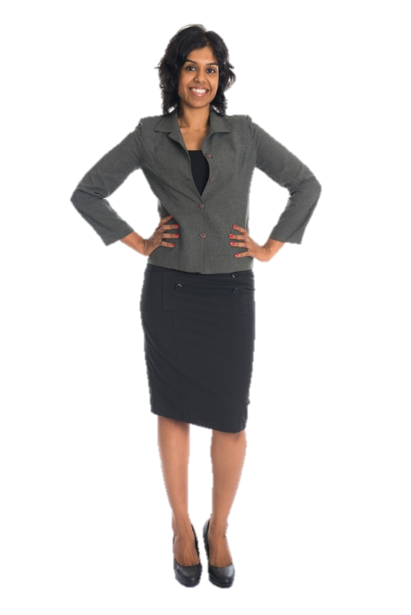
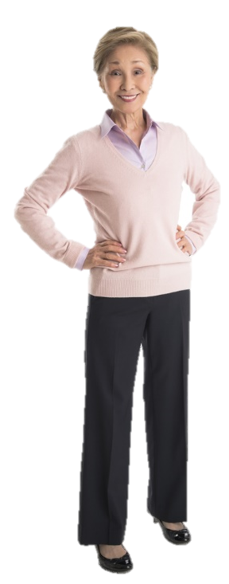
TECKEN PÅ SJÄLVSÄKERHET & MAKT
Konstant ögonkontakt
Rör sig säkert och tvekar sällan eller aldrig
Framskjutet bröst
Hakan lätt uppåt
Händerna bakom ryggen
Händerna på höfterna
Lutar sig bakåt med händerna bakom nacken
Kraftfull armpending när de gårl

Slide 11
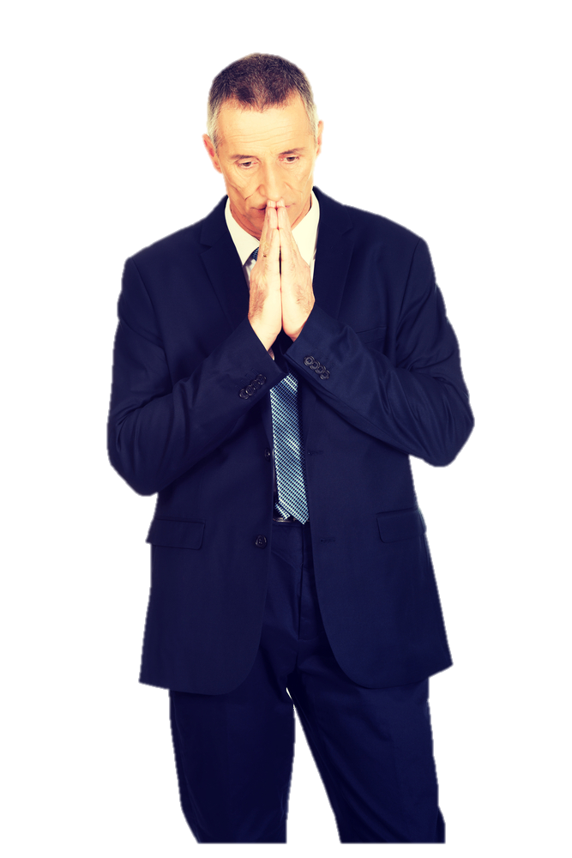
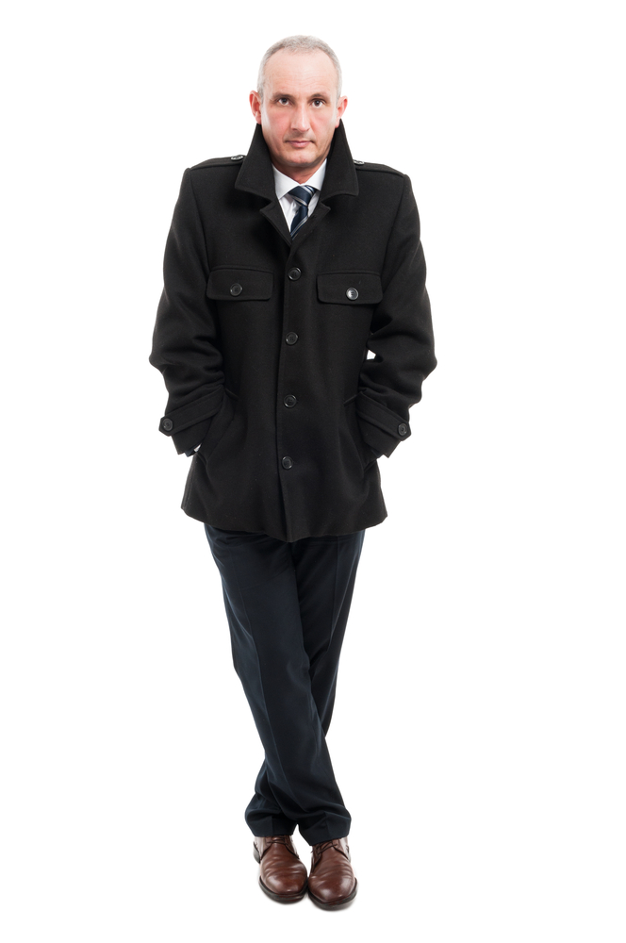
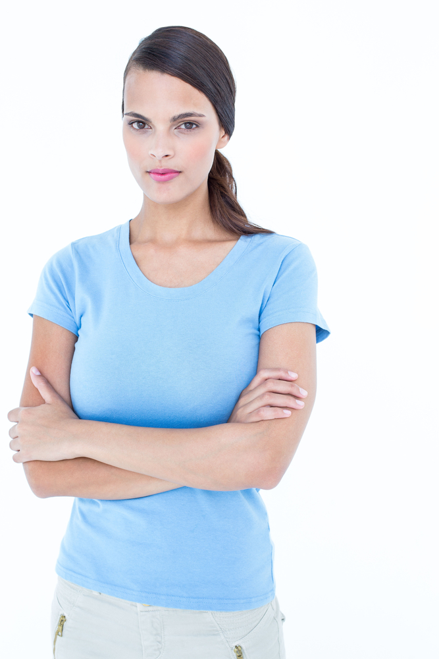
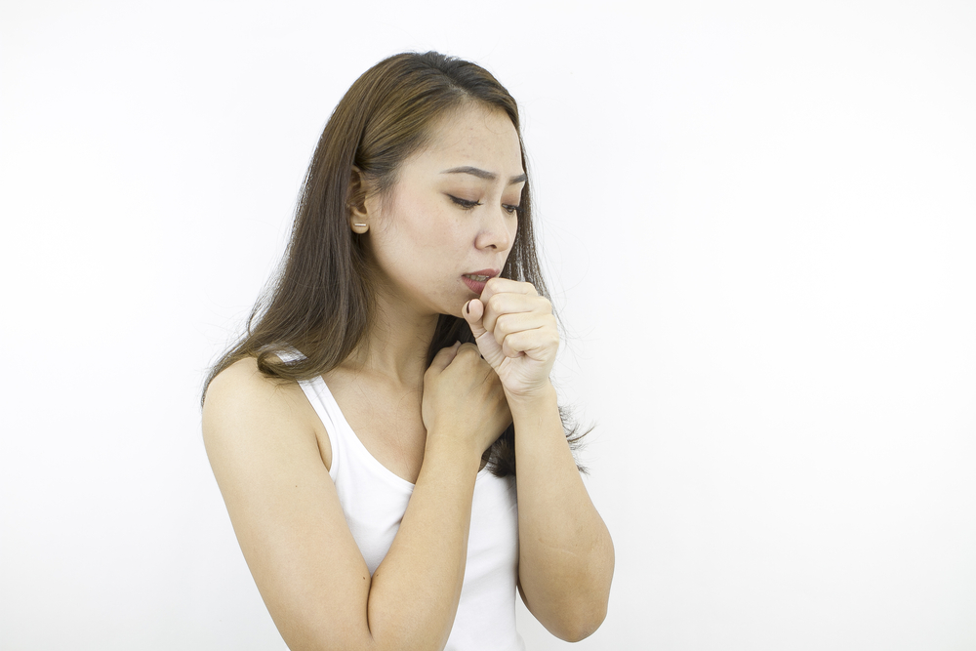
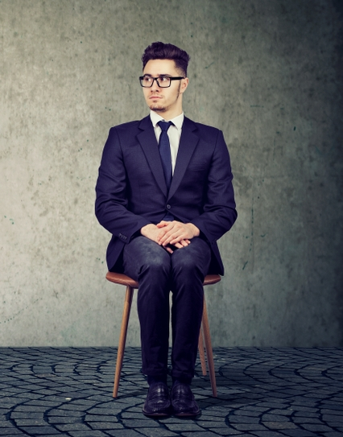
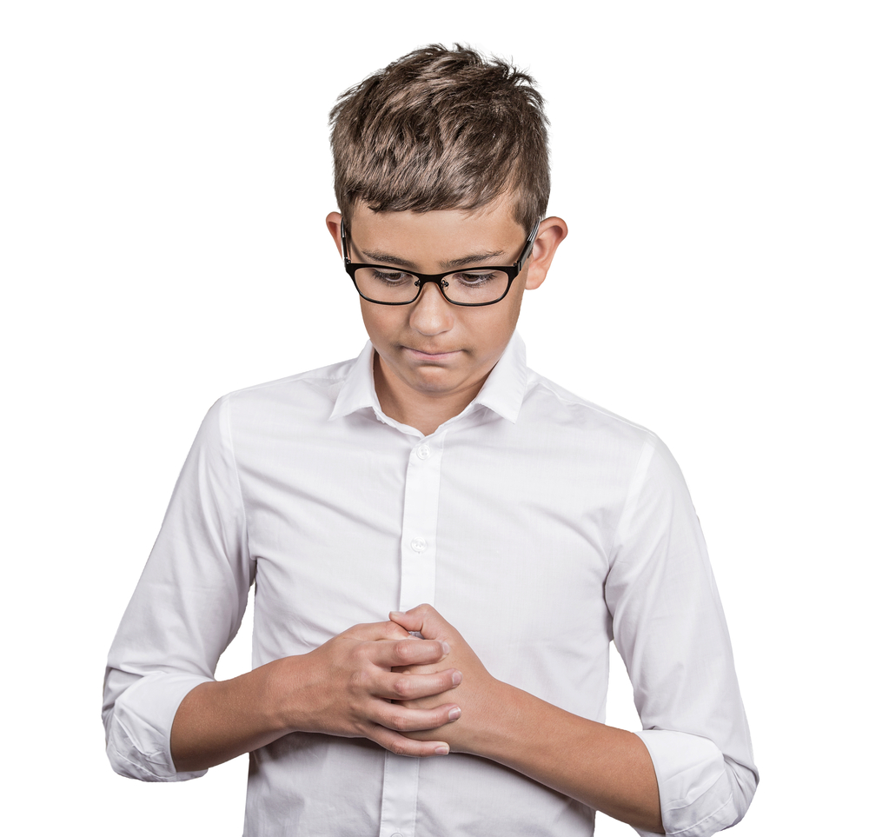

TECKEN PÅ NEVOSITET OCH SPÄNNING
Knäppta händer (som i bön)
Knutna eller sammanpressade händer
Stampar lätt med fötterna
Talar snabbt med ett högt tonläge. Stammar och/eller kommer av sig
Ständiga hostningar, harklingar och sväljningar
Korsande armar med händerna runt biceps
Ståendes med benen i kors
Svagt handslag med handflatan uppåt
Lite eller ingen öongkontakt
Korsande anklar

Slide 12
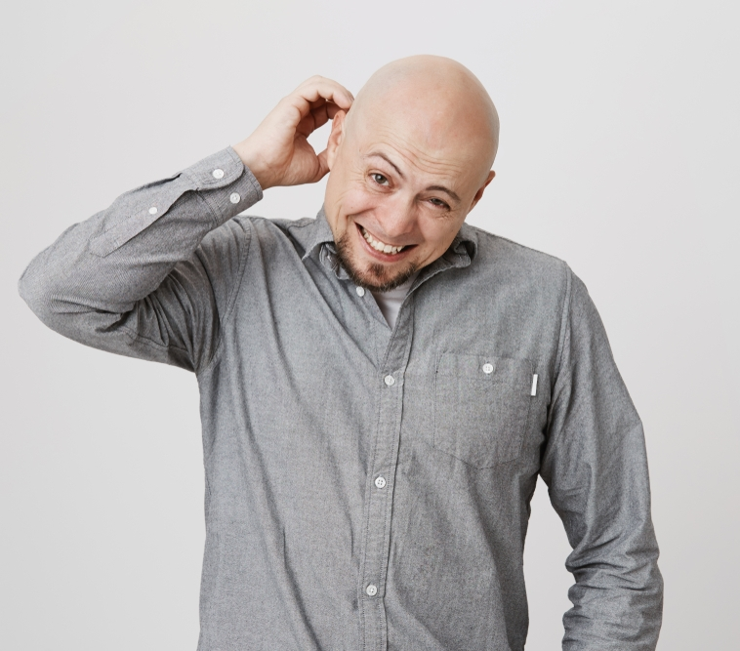
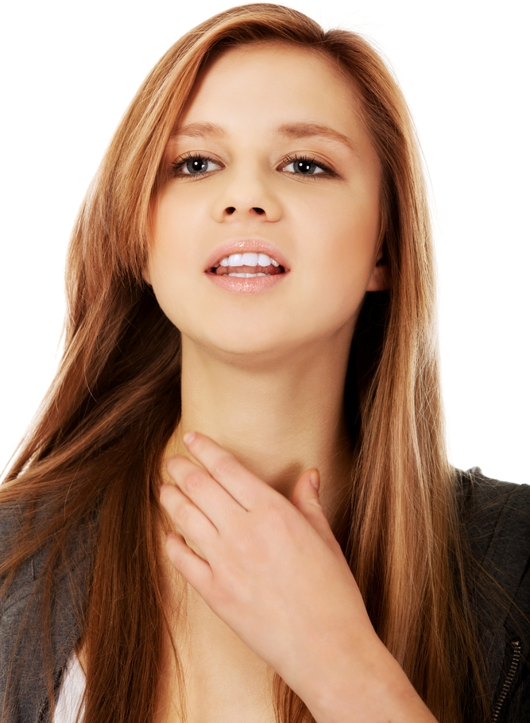
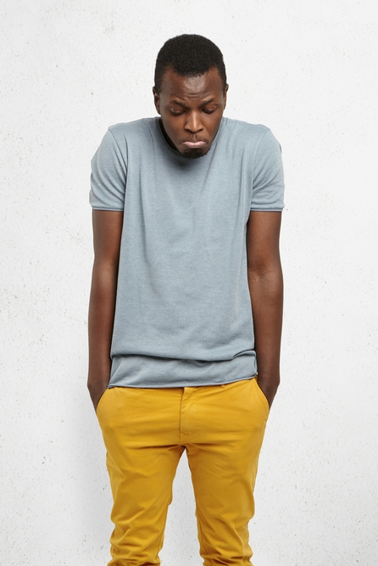
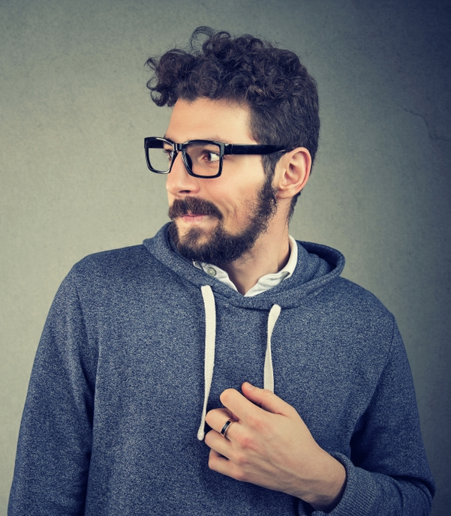
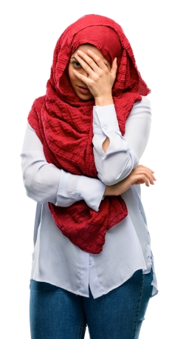
TECKEN PÅ ATT NÅGON KANSKE LJUGER
Talar snabbt och i högt tonläge
Ständiga hostningar, harklingar och sväljningar
Slickar sig ofta om läpparna
Blinkar ofta
Armarna korsade i brösthöjdl
Rör sig ofta på halsen
Rör sig ofta i ansiktet, försöker täcka över mun, näsa och öron
Kliar sig på halsen eller på bakhuvudet
Stampar med händer och fingrar
Tittar ofta ner i marken och rycker på axlarna
Rör sig mycket och ändrar ofta kroppsställning

Slide 13
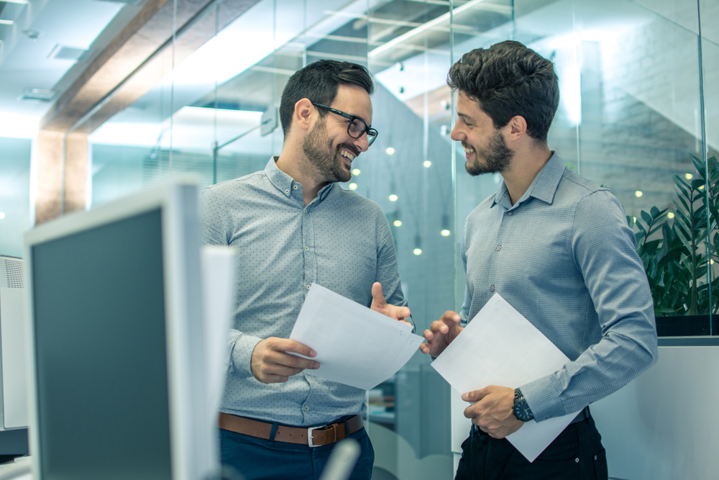
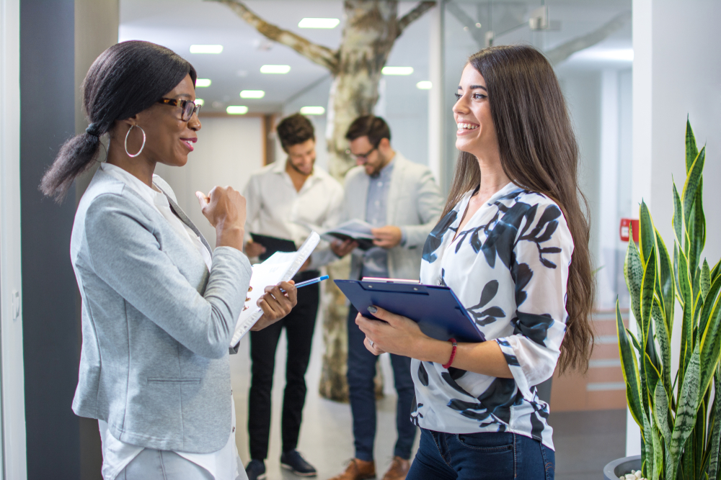
ATT SKAPA SAMHÖRIGHET
Sitt lätt framåtlutad, med oborstade armar och ben. Detta är ett öppet kroppsspråk och hjälper både dig och personen du talar med att känna sig avslappnade.
Titta på personen du talar med ungefär 60% av tiden, men undvik att få dem känna sig obekväma.
När den andra person pratar, kom i håg att bekräfta att du lyssnar genom att nicka och att verbala affirmationer.
Le!
Avänd personen du talar med namn tidigt i diskussionen. Det är inte bara artigt, utan hjälper dig också att kmma ihåg namnet senare.
Ställ öppna frågor - de kräver mer än ett ”ja” eller ”nej”
Use feedback to summarise, reflect and clarify back to the other person what you think they have said. This gives opportunity foSammanfatta vad den andra personen har sagt och ge feedback. Detta hjälper att undvika missuppfattningar.
Notes:
Rapport is a state of harmonious understanding with another individual or group that enables greater and easier communication. In other words rapport is getting on well with another person, or group of people, by having things in common, this makes the communication process easier and usually more effective.

Slide 14

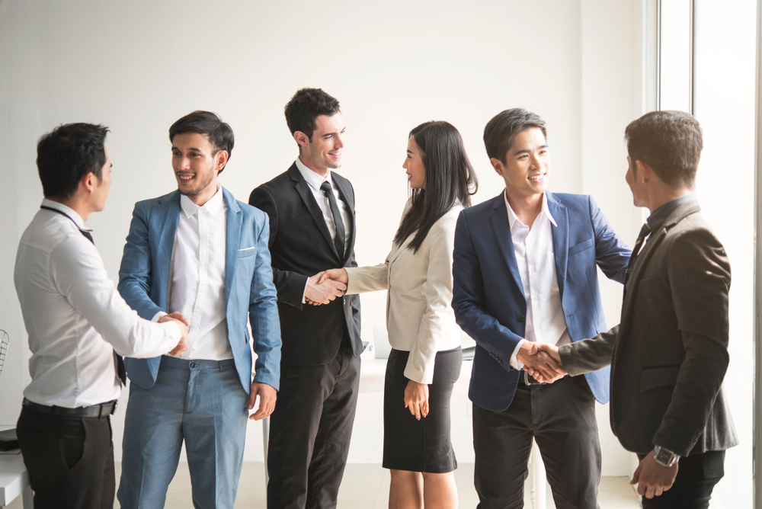
ATT SKAPA SAMHÖRIGHET
Refera till det personen har sagt tidigare. Hitta gemensamma referenser.
Visa empati - att du förstår hur en person känner sig, upplever saker och att du kan förstå saker från hans/hennes perspektiv.
När du håller med personen om något, säg det och säg också anledning.
Bygg vidare på personens resonemang.
Döm inte någon och försök att undvika stereotypa uppfattningar.
Om du inte håller med om någonting, säg anledningen till detta innan su säger att du inte håller med honom eller henne.
Erkänn på en gång om du inte vet eller har gjort ett misstag. Att vara ärlig är alltid bäst, och att erkänna misstag hjälper till att bygga tillit.
Var uppriktig och använd såväl talat som kroppsspråk för att kommunicera.
Notes:
Rapport is a state of harmonious understanding with another individual or group that enables greater and easier communication. In other words rapport is getting on well with another person, or group of people, by having things in common, this makes the communication process easier and usually more effective.

Slide 15

SPEGLING
Spegling kan skapa ”bra energi” mellan människor, få någon att känna sig bekväm och underlätta samtal

Slide 16
ATT GÖRA ETT BRA INTRYCK OCH DITT PERSONLIGA VARUMÄRKE
HOW YOU SEE YOURSELF
YOUR PERSONAL BRAND
HOW OTHERS SEE YOU
Hur vill du att människor ska minnas dig?
Hur vill du bli beskriven av andra?
Vilka är dina bästa drag och vad är du riktigt bra på?
YOUR BRAND
Diskussionsfråga:
Hur framställer du dig själv och ditt ”personliga varumärk” på sociala medier, i telefon, e-post och i person? Vad kan förbättras?
Your
IMAGE
Your
MISSION
Your
VALUES
Your
VISION

Slide 17
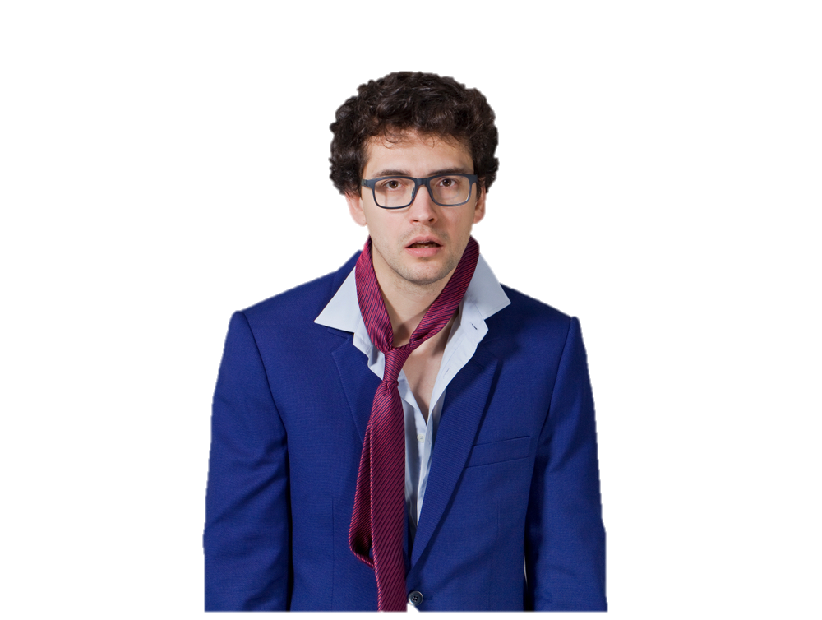
HUR MAN GÖR ETT GOTT INTRYCK PÅ INTERVJUER
Tänk på att anställningsintervjun är ditt tillfälle att göra ett bra intryck. Klä dig korrekt!
Tänk på att vara ”hel och ren”. Undvik överdrifter.
Tänk på att kläderna ska passa både dig och arbetsplatsen.
Tänk på att kläder, skor och accessoarer ska matcha.
Undvik starka parfymer.
Kom i håg att det är på anställningsintervjun arbetsgivaren sejour du skulle passa in på arbetsplatsen.
Diskussionsfrågor:
Vilken typ av jobb söker du?
Hur klär sig någon som är framgångsrik i detta yrke? Kan du beskriva honom eller henne?

